Slide 1
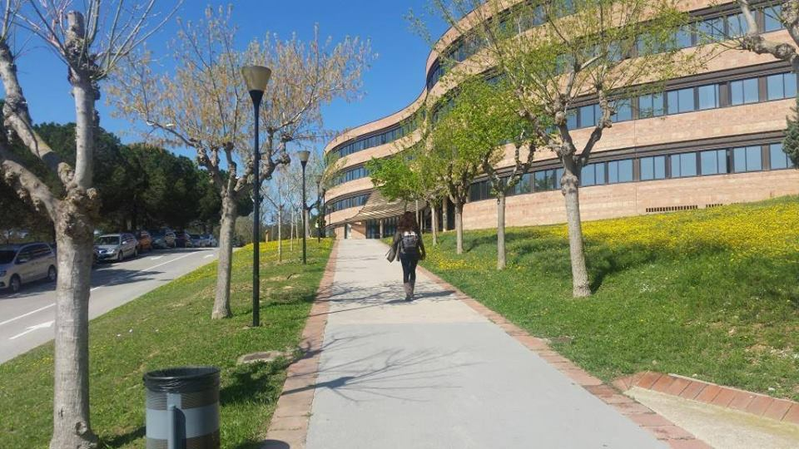
Sessions de formació sobre el Treball de Fi de Grau
Veterinària
Fonts d’informació
Curs 2017-2018

Slide 2
Les primeres preguntes quan comencem una cerca
Abast cronològic i geogràfic?
Llengua dels documents?
Fonts primàries (text complet …) o secundàries (bibliografies, directoris…)?
Tipus de documents (articles de revista, tesis, llibres, working papers...)

Slide 3
Perquè buscar a la biblioteca si tenim Google?
La cerca en una base de dades especialitzada pot estalviar temps en la selecció dels documents (evita el soroll documental)
Autoria fàcilment identificable (fiabilitat)
Fàcil connexió al text complet subscrit per la biblioteca
Qualitat dels resultats (documents especialitzats, acadèmics…)

Slide 4
Elaboració d’una estratègia de cerca
Identificar i definir la nostra necessitat d’informació
Establir les fonts d’informació més pertinents
Identificar els termes de cerca
Establir relacions entre els termes
Analitzar el grau de pertinència i exhaustivitat dels resultats

Slide 5
Identificar els conceptes clau
Tema: Quina és la prevenció de la Leishmaniosi?
Concepte 1: Leishmaniosi
Concepte 2: prevenció

Slide 6
Combinació dels termes
Operadors booleans: Són elements que permeten combinar els termes de cerca per refinar i recuperar exactament tot allò que volem:
AND (i, y, &): recupera aquells documents que contenen tots dos termes.
OR (+, O): recupera els documents que contenen qualsevol dels termes.
NOT (-): recupera els documents que contenen un terme, però exclou tots els que contenen l’altre.

Slide 7
Combinació dels termes
Operadors de proximitat: són elements que permeten combinar els termes de cerca segons la seva posició (que estiguin en un mateix camp, que estiguin situats a no més de dues paraules, que estiguin en un mateix paràgraf...):
WITH: recupera aquells documents en els quals els dos termes es troben en el mateix camp.
ADJ: recupera els documents que tenen els dos termes, separats pel nombre de termes indicats amb el número.
NEAR: recupera els documents que contenen els dos termes dins d’un mateix paràgraf o frase.
“ ” : recupera la frase o paraules exactes que es troben entre cometes .

Slide 8
Ampliar la cerca
Els truncaments i comodins són signes que permeten cercar per l’arrel de la paraula o substituir-ne lletres. Ens eviten haver d’especificar les diferents variants o terminacions d’una paraula, simplificant així l'estratègia de la cerca.
El més comuns són: * ! ? $ #

Slide 9
Limitar la cerca
La majoria de fonts d’informació ens permeten filtrar els resultats segons una o diverses característiques, acotant així el que busquem i eliminant resultats innecessaris.
Alguns límits són:
Geogràfic o cultural (p.ex., només resultats d’àmbit català)
Idiomàtic (p.ex., només resultats en català)
Per camps (p.ex., efectuar la cerca només en el camp d’autor)
Per format del document (p.ex., només articles de revista)

Slide 10
Reformular l'estratègia de cerca i... començar de nou
Si els resultats que hem obtingut són pobres...
Si hem obtingut massa soroll documental o massa silenci...
Soroll: obtenció d’informació no rellevant per a la nostra recerca.
Silenci: és la no obtenció d'informació rellevant per a la nostra cerca, que realment està continguda a la font d'informació.
I en tot cas, si creiem que podem explotar més la font d'informació...

Slide 11
Principals fonts d’informació
Les fonts d’informació són aquells objectes o subjectes que generen, contenen, subministren o transfereixen informació.
Podem distingir dos tipus de fonts d’informació:
Fonts primàries: donen accés directe a la informació. Exemples: llibres, revistes, diccionaris, enciclopèdies, etc.
Fonts secundàries: recopilen informació sobre les fonts primàries, és a dir, són fonts de referència que no ofereixen coneixements nous però que faciliten l’accés a les fonts primàries. Exemples: catàlegs, bases de dades, portals temàtics, etc.
Notes:
Catàlegs de biblioteques: un catàleg és una base de dades que permet localitzar tots els documents que hi ha a la biblioteca en qüestió, independentment del seu suport. Els documents es poden buscar pel seu autor, pel seu títol, per la seva matèria o per paraules clau.
Bases de dades: una base de dades és un conjunt d’informació especialitzada en un tema, organitzat i estructurat per a la seva posterior recuperació. La funció principal de les bases de dades és identificar els documents existents sobre un tema determinat d’acord amb el requeriment d’informació que ha fet l’usuari i informar de l’existència d’aquells documents independentment de la seva localització física, per això, els registres bibliogràfics obtinguts en una recerca cal localitzar-los després en catàlegs de biblioteques. Hi ha bases de dades que donen accés al text complet del document.
Internet: és una xarxa o conjunt de xarxes d’ordinadors interconnectats entre sí a nivell mundial per a la comunicació de dades. Els motors de cerca o cercadors permeten recuperar la informació que hi ha als llocs web d’Internet, cerquen la documentació existent a la xarxa, n’analitzen el contingut i la indexen per facilitar-nos la recuperació de la informació. La informació que es recupera acostuma a ser de caire generalista.

Slide 12
Catàlegs
Són bases de dades d’una institució on es descriuen els documents i s’informa d’on estan localitzats. Són útils per a saber quins documents té la biblioteca i on es localitzen: llibres, revistes, DVD, recursos electrònics, etc. Si el document és electrònic permet accedir directament al recurs.
No cal posar accents ni cal diferenciar entre majúscules i minúscules.
Tipus
D’una única institució. Exemple: Catàleg UAB.
De diverses institucions. Exemple: Catàleg Col·lectiu Universitats de Catalunya: CCUC.

Slide 13
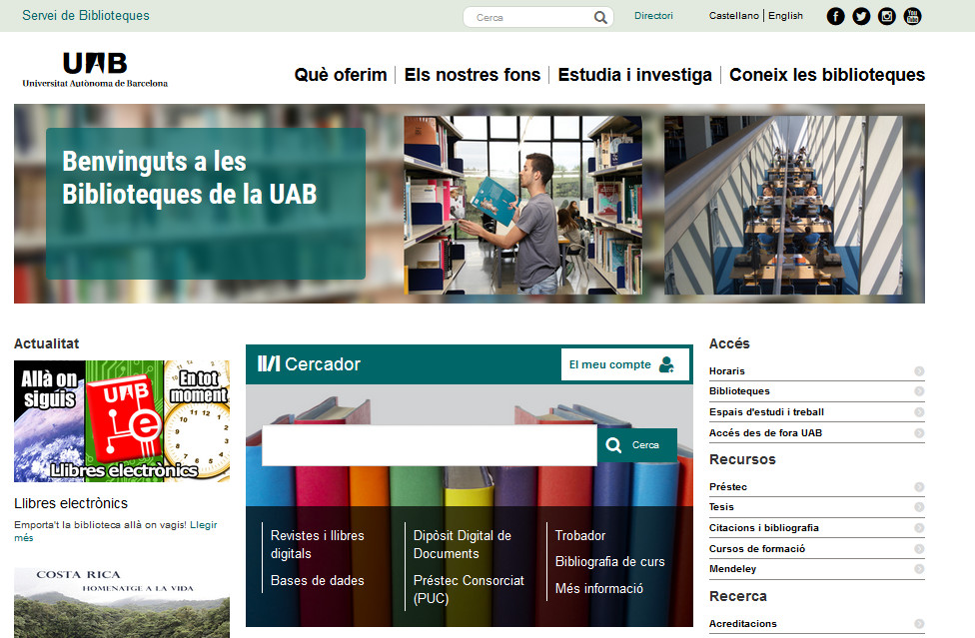
Cercador UAB: http://www.uab.cat/biblioteques

Slide 14
Cercador UAB: http://www.uab.cat/biblioteques
En breu, les revistes i llibres digitals, bases de dades, DDD, Bibliografia de curs i PUC es cercaran conjuntament

Slide 15
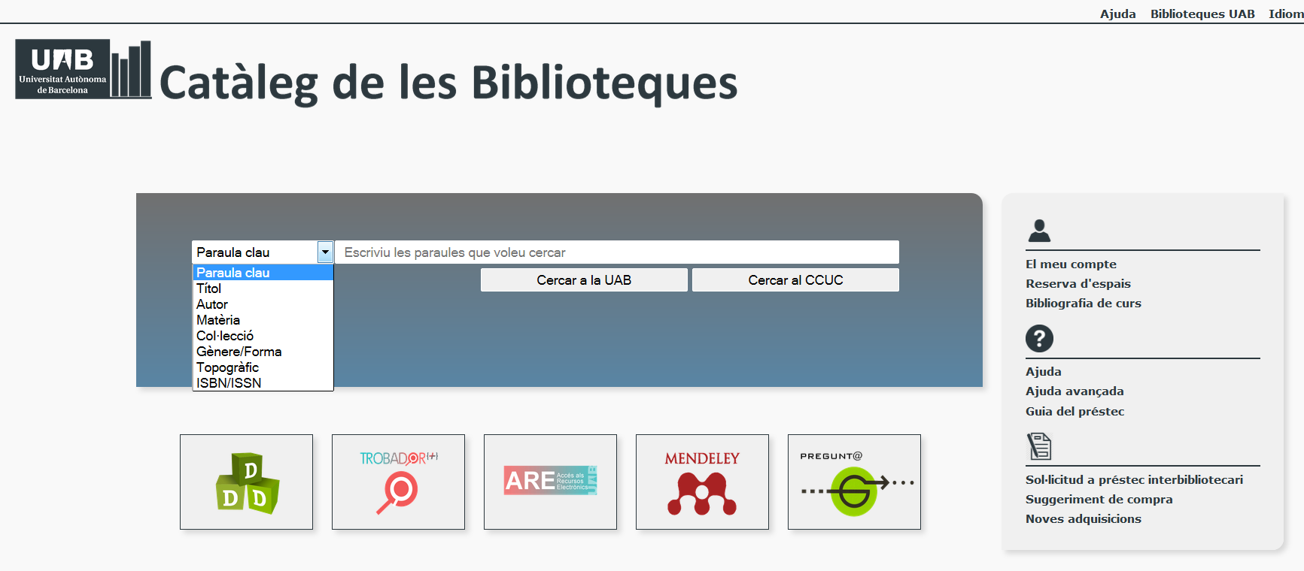
Catàleg UAB

Slide 16
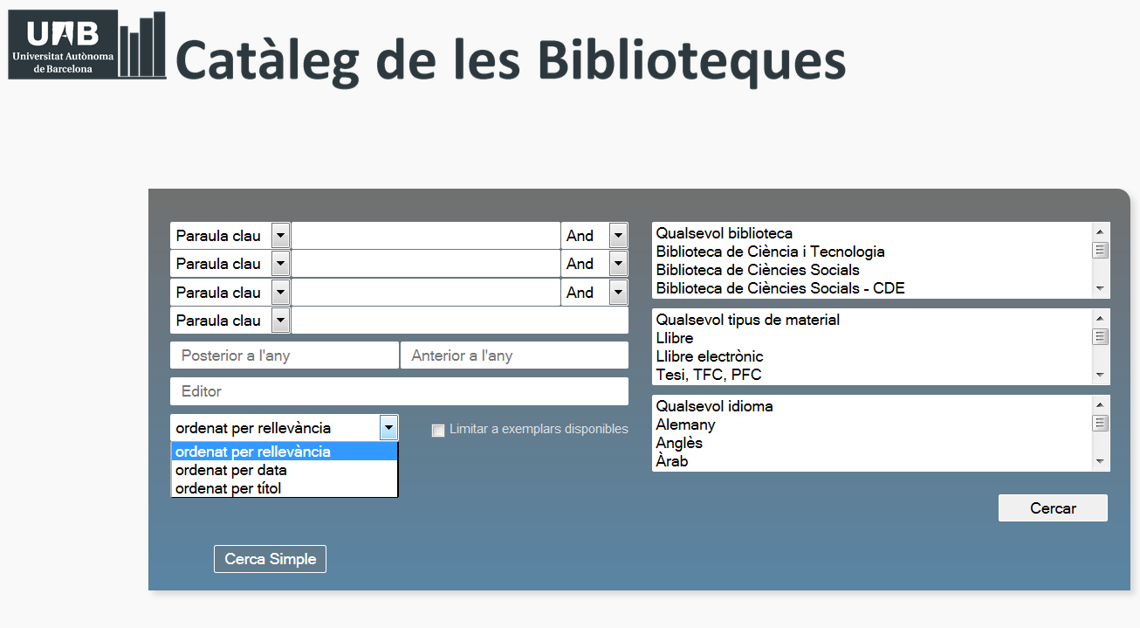
Cerca avançada

Slide 17
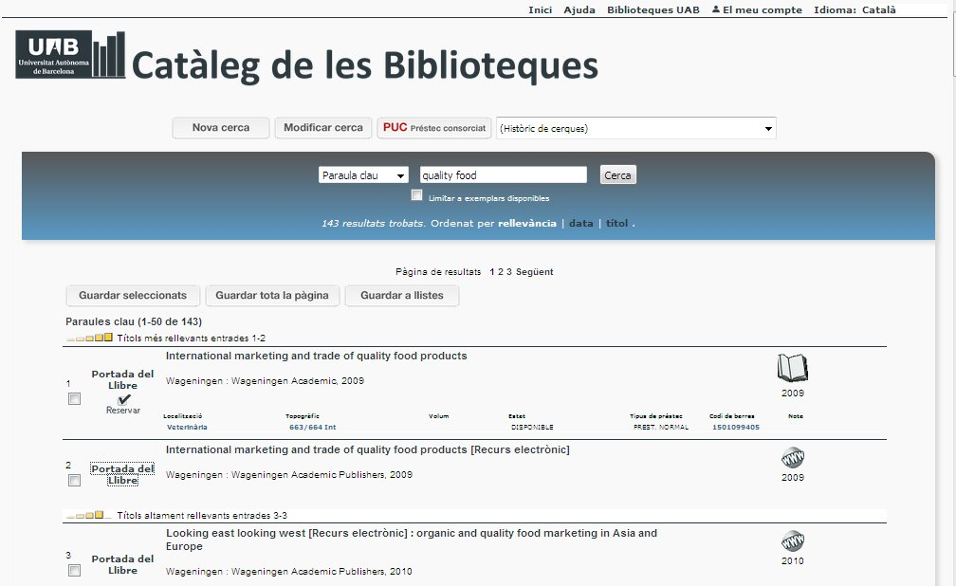
Llegendes
Gestionar àrea personal
Guardar registres
Opcions de cerca
Ordenació de resultats
Reserva
Tipus de suport

Slide 18
Localització de documents

Slide 19
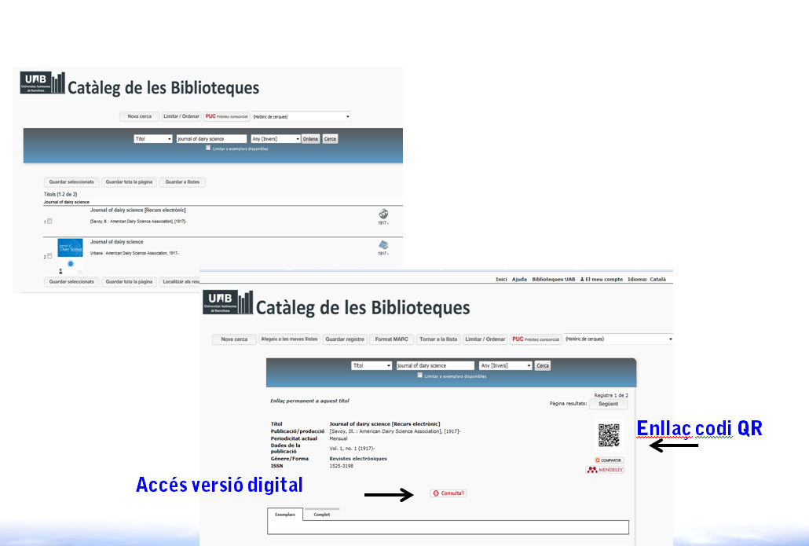
Localització de revistes

Slide 20
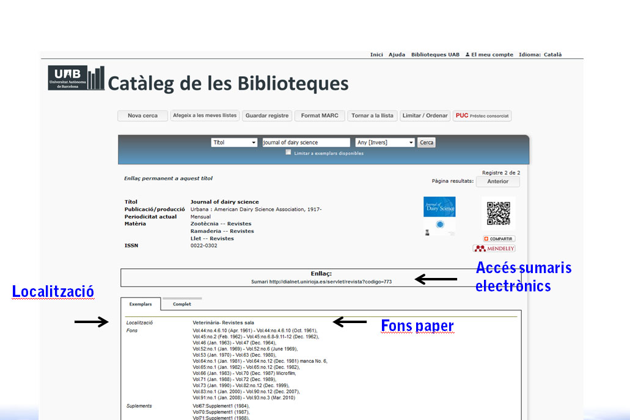
Localització de revistes

Slide 21
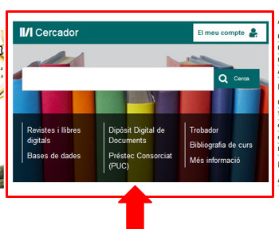
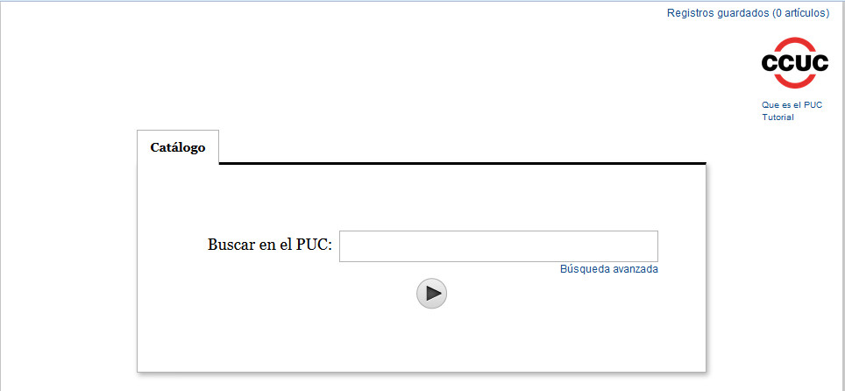
Catàleg CCUC
En breu el fons de les universitats catalanes es cercarà conjuntament
Catàleg de biblioteques universitàries de Catalunya http://puc.cbuc.cat
Guia PUC http://ddd.uab.cat/record/78825

Slide 22
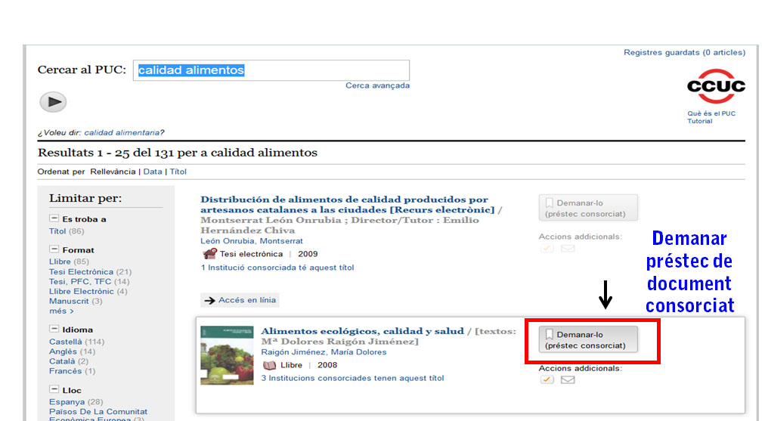
Catàleg CCUC

Slide 23
Altres catàlegs
Catàleg de biblioteques universitàries espanyoles http://rebiun.crue.org
Catàleg de biblioteques del Consejo Superior de Investigaciones Científicas http://aleph.csic.es
Catàlegs de biblioteques a nivell europeu i internacional http://catàleg.uab.cat/screens*cat/catàlegs_cat.html

Slide 24
Trobador +
En breu, la informació que conté el Trobador+ estarà integrada quan utilitzem el cercador (llibres electrònics, revistes electròniques i bases de dades)
Trobador+ és una interfície que us permet cercar i trobar de forma ràpida articles de revista i altres documents digitals cercant en una única base de dades central. Podeu accedir al text complet si aquest és disponible. També podeu fer la cerca directament a un grup de recursos electrònics seleccionats segons l’àmbit temàtic.
Accés:
Hi podeu accedir des de la web del SdB. Per tal de gaudir de tots els recursos, eines i serveis disponibles, cal que us identifiqueu amb el vostre NiU i paraula de pas.
Si hi accediu des d'un ordinador de fora de la xarxa de la UAB, cal que hi accediu a traves del servei ARE (Accés als Recursos Electrònics ): https://login.are.uab.cat/

Slide 25
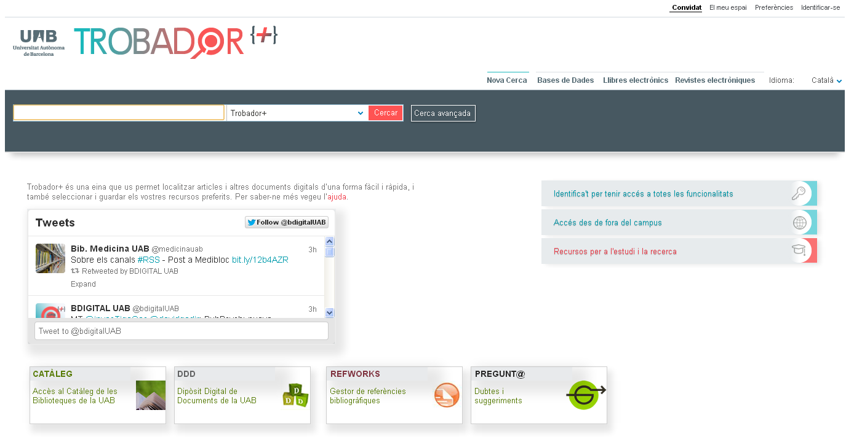
Eines de personalització
Eines de navegació
Eines de cerca
Eines de suport

Slide 26
Cerca simple
Escriviu el terme o termes de consulta a la finestra de text i executeu la cerca amb el botó Cercar.
Podeu combinar dos termes mitjançant operadors booleans (AND, OR, NOT), en majúscules. Per defecte, entre dos o més termes s'aplica l'operador AND (intersecció). Utilitzeu OR per buscar una de les paraules que heu escrit i NOT per excloure documents que continguin la paraula escrita. Podeu accedir a més opcions de cerca utilitzant la cerca avançada.
Utilitzeu les "cometes" per cercar expressions literals.
Utilitzeu * si només escriviu l'arrel de la paraula (ex/ health* = health, healthy) o ? si voleu substituir una lletra.

Slide 27
Cerca avançada
La cerca avançada té les opcions de la cerca simple i a més podem limitar per:
Data de publicació
Tipus de material
Idioma
Període cronològic: data inici/data final

Slide 28
Cerca avançada
A l’hora de realitzar una cerca podeu utilitzar:
Operadors booleans en majúscules
(AND, OR , NOT)
Per defecte, entre dos o més termes s’aplica AND.
“Cometes” per a cercar expressions literals.
Exemple: “International Monetary Fund”
Caràcter comodí en una paraula:
* Per a substituir una lletra o més
Exemple: cultur* Recuperarà culture, cultura, cultural.
? Per a substituir una sola lletra
Exemple: wom?n Recuperarà woman, women.
Parèntesis per a agrupar els termes de la consulta
Exemple: Shakespeare (tragedy OR sonnet).

Slide 29
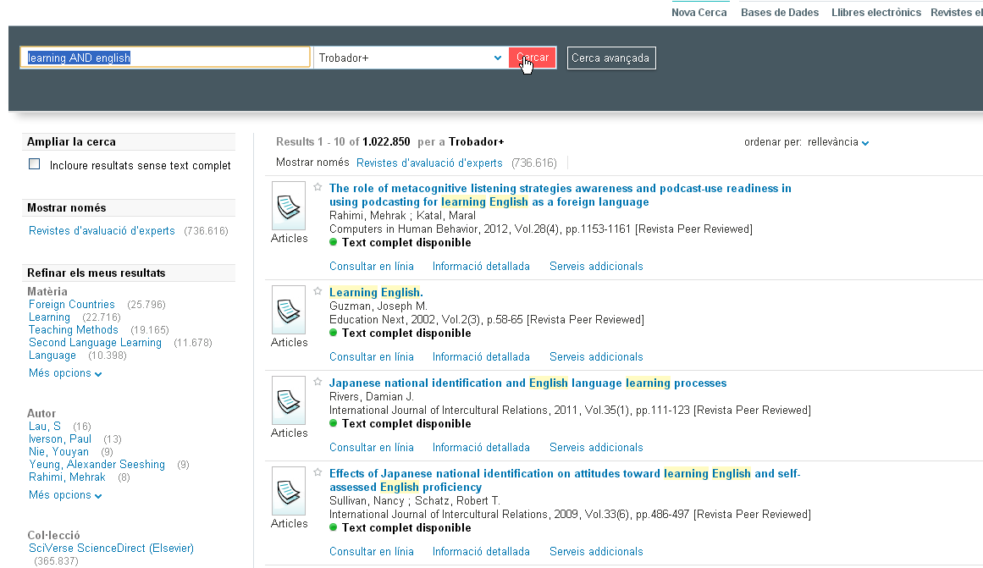
1
2
3
Botó de selecció dels recursos per a gestionar-los des d’El meu espai
Si obteniu un nombre molt alt o molt baix de resultats podeu utilitzar les opcions de:
1: Ampliar a resultats sense text complet
2: Revistes d'avaluació d’experts
3: Limitar per facetes (autor, títol, matèria…)

Slide 30
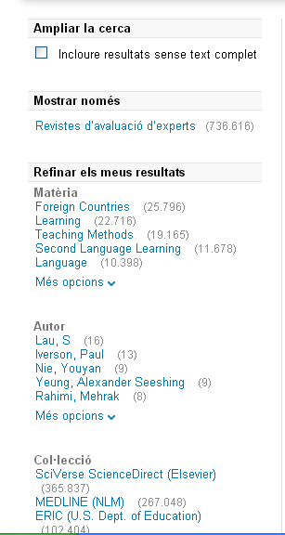
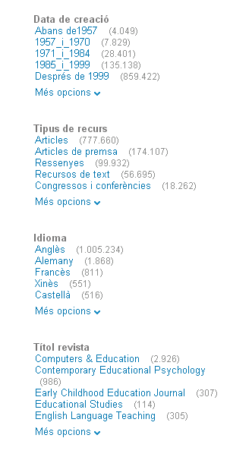
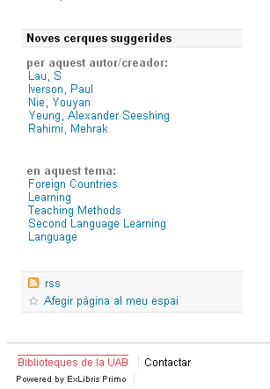
Refinar els resultats

Slide 31
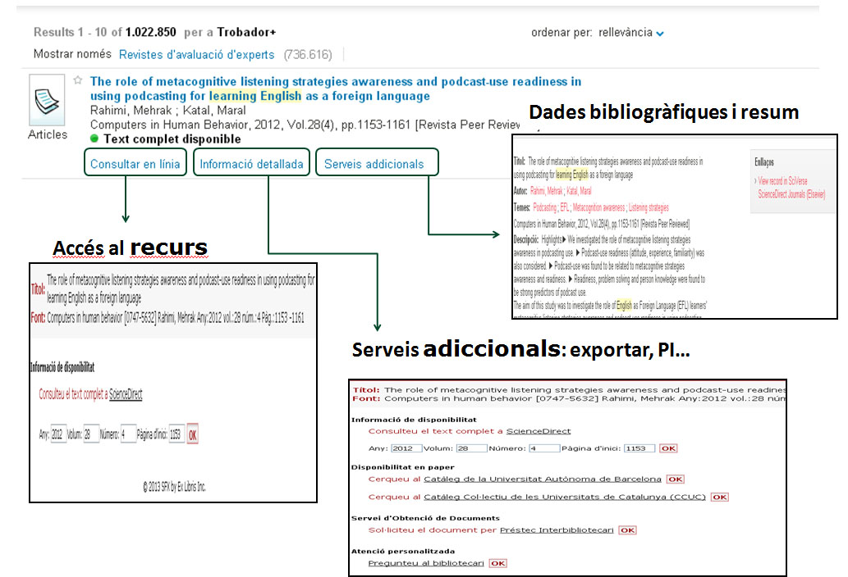
Resultats

Slide 32
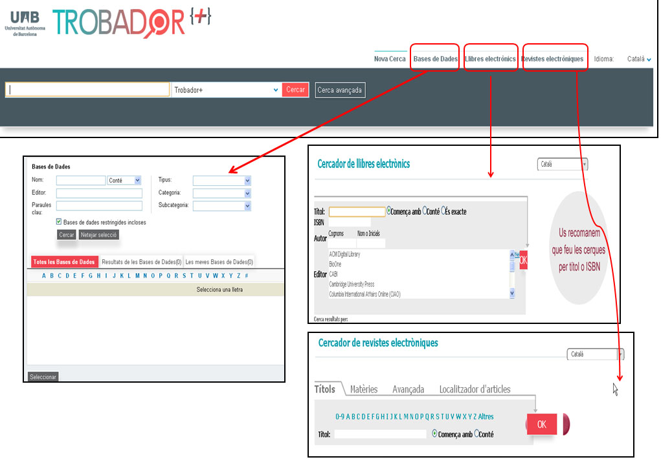
Tipologia de documents

Slide 33
Cercar a Internet
Cal tenir en compte que: A Internet hi ha molta informació poc fiable i poc rigorosa i cal fer una lectura crítica de la informació trobada a Internet
Cercadors: eina de cerca consistent en una base de dades de pàgines web indexades automàticament, que permet a l’usuari fer consultes a partir d’una o més paraules que apareguin en els documents indexats. Són útils per trobar documents i llocs web, donen accés a informació actualitzada i recuperen una gran quantitat d’informació (això comporta perill d’infoxicació).
Portals temàtics: són llocs web que tenen com a objectiu oferir a l’usuari, de manera fàcil i integrada, un conjunt de recursos i serveis d’una temàtica específica on la informació es manté actualitzada constantment. Experts en la matèria seleccionen els recursos.

Slide 34
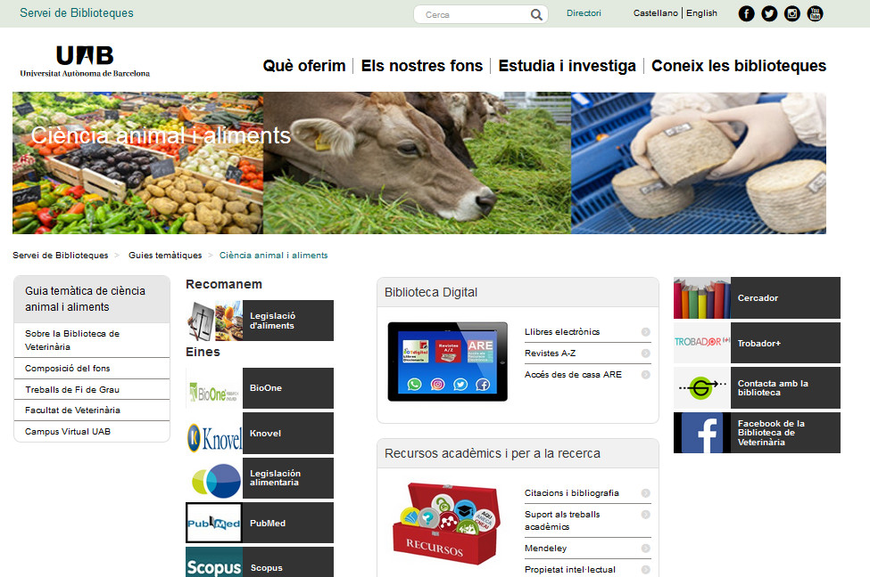
Cercar a Internet
Guia temàtica de Ciència Animal i Aliments

Slide 35
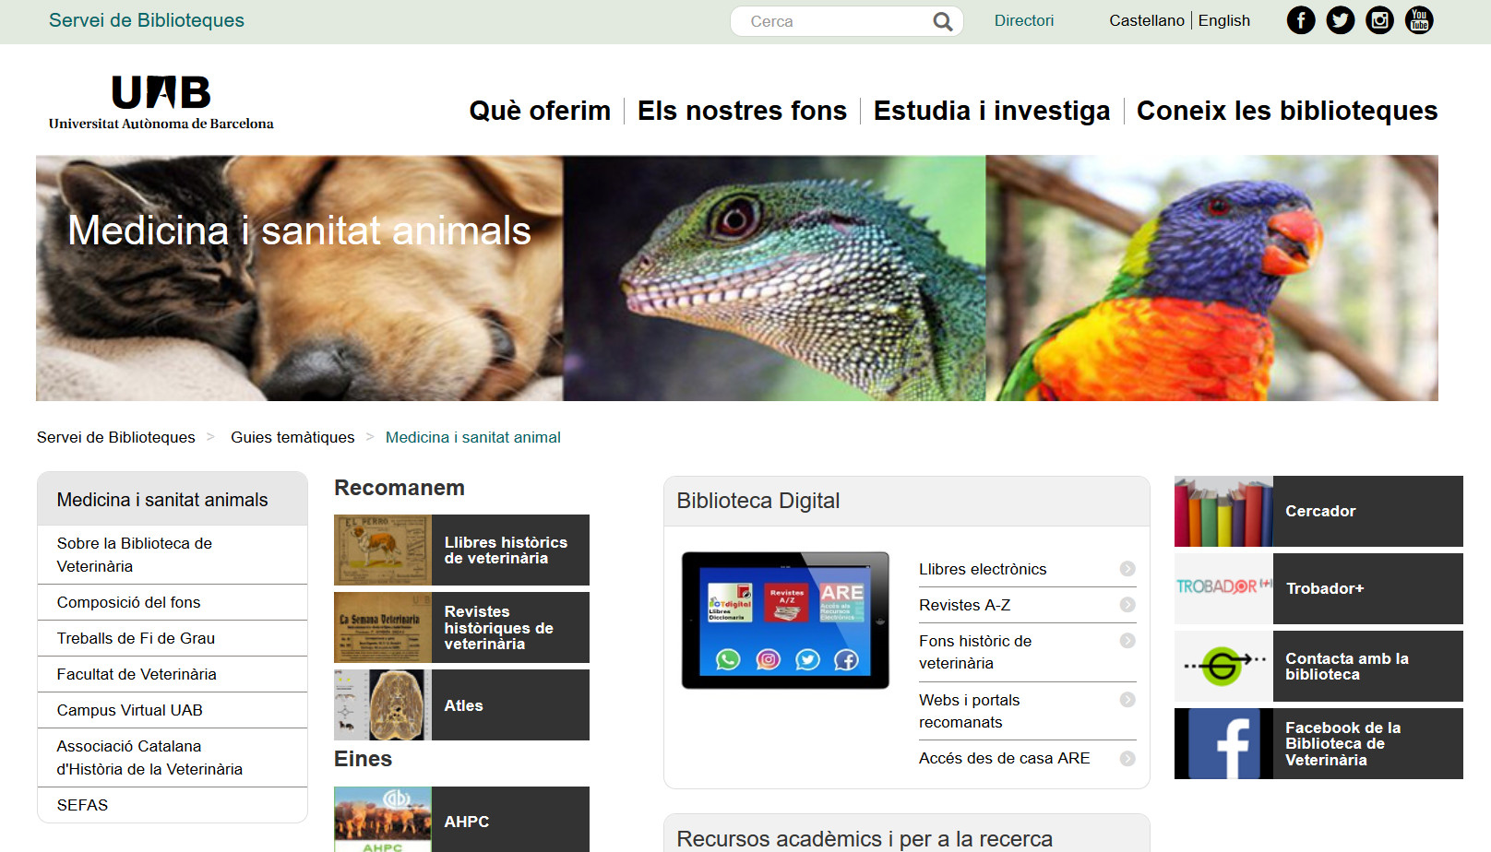
Cercar a Internet
Guia temàtica de Medicina i Sanitat Animals

Slide 36
Cercadors acadèmics

Slide 37
Bases de dades
Conjunt d’informació descriptiva de documents que han estat preseleccionats. Informació controlada, emmagatzemada i sistematitzada per a facilitar-ne la recuperació.
Proporcionen referències bibliogràfiques d’articles amb nom d’autor, títol de l’article, títol de la revista, volum i/o número, números de pàgina, data, resum de l’article, etc.
Permeten l’accés al text complet de l’article si la universitat està subscrita a la publicació.
Permeten saber què s’ha publicat sobre un tema.
No informen sobre la localització ni la disponibilitat.

Slide 38
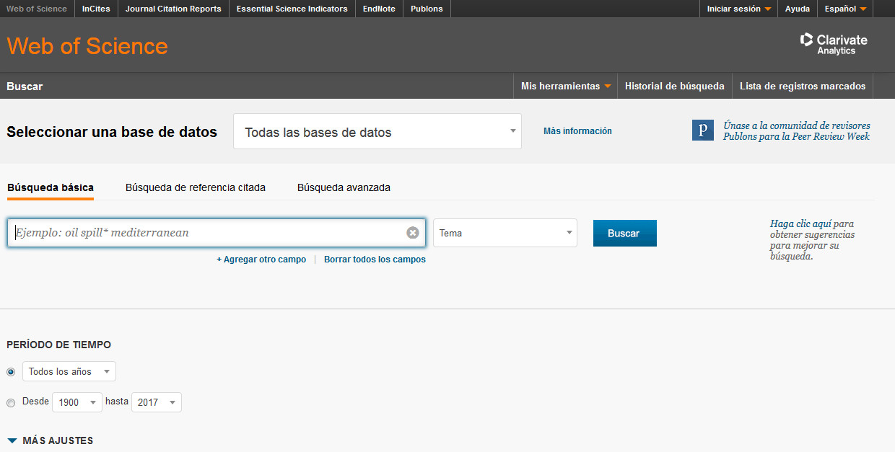
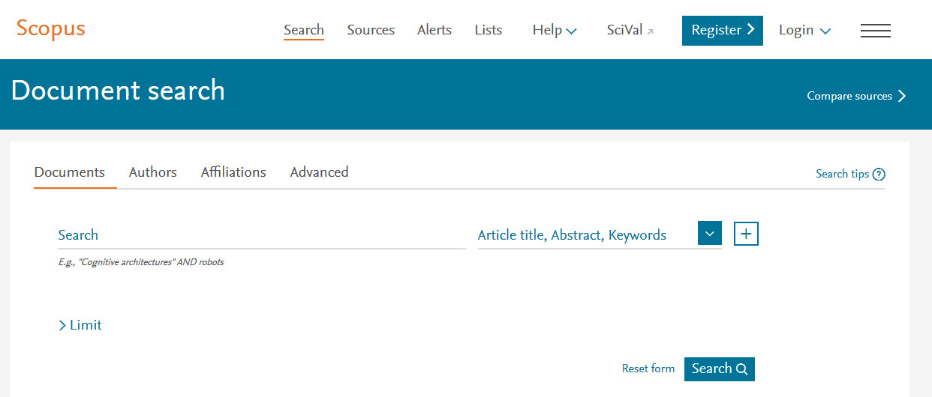
Bases de dades científiques més importants
http://wos.fecyt.es (xarxa UAB)
http://www.scopus.com
(xarxa UAB)
https://www.ncbi.nlm.nih.gov/pubmed
Natural Science Collection https://search.proquest.com/naturalscience/index
Health & Medical Collection https://search.proquest.com/healthcomplete/advanced

Slide 39
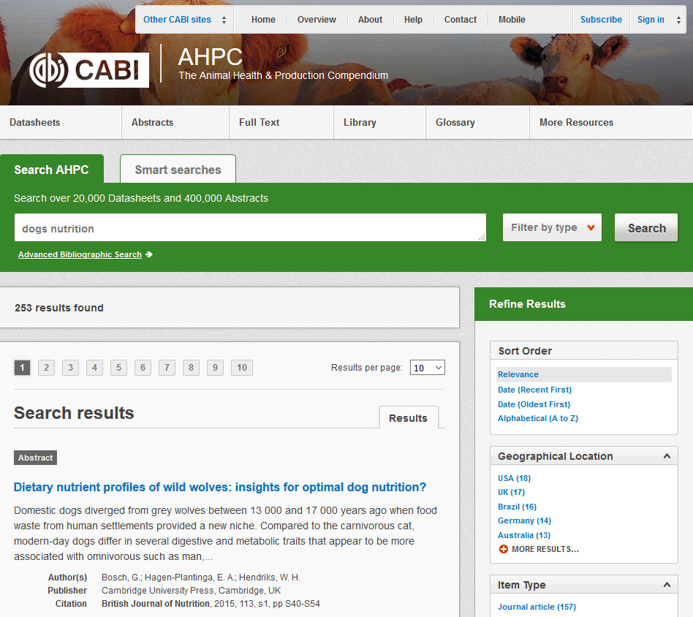
Bases de dades de veterinària
AHPC – The Animal Health & Production Compendium
http://www.cabi.org/ahpc

Slide 40
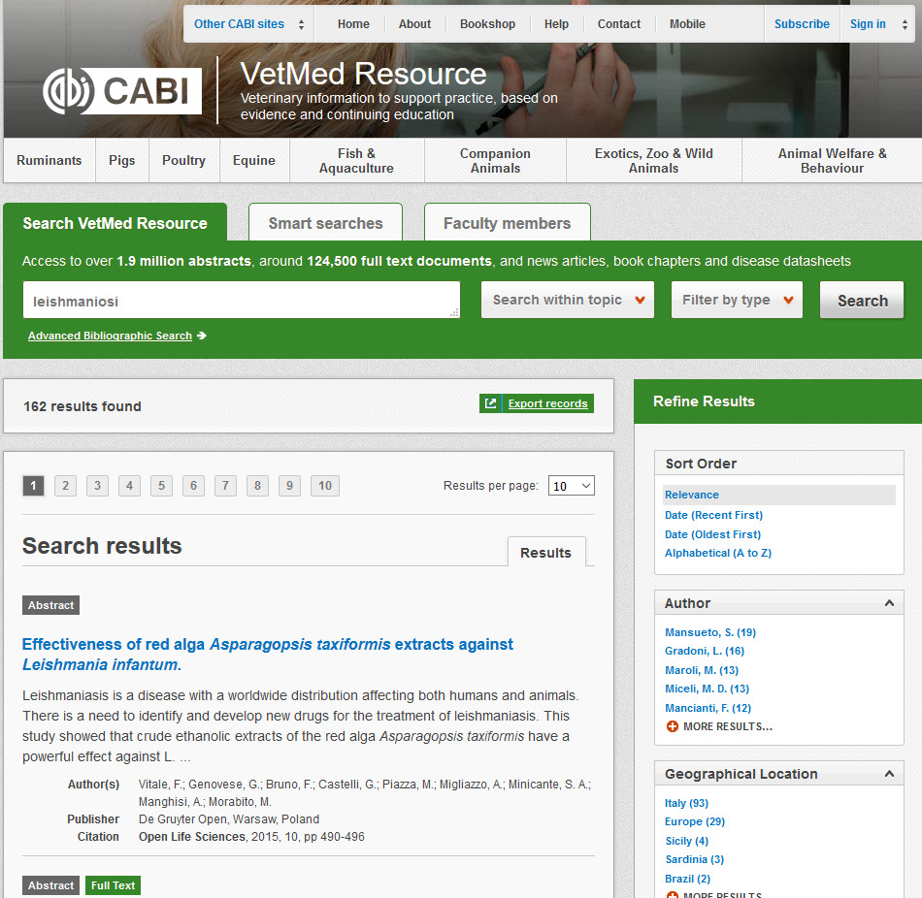
Bases de dades de veterinària
VetMed Resource
http://www.cabi.org/VetMedResource/

Slide 41
Alertes
Les alertes de cerques a les bases de dades us permeten guardar estratègies de cerca i rebre alertes automàtiques de nous resultats que coincideixen amb dita estratègia, tant per correu electrònic, com per RSS. Feu una cerca, guardeu l'estratègia i configureu l'alerta per rebre les novetats.

Slide 42
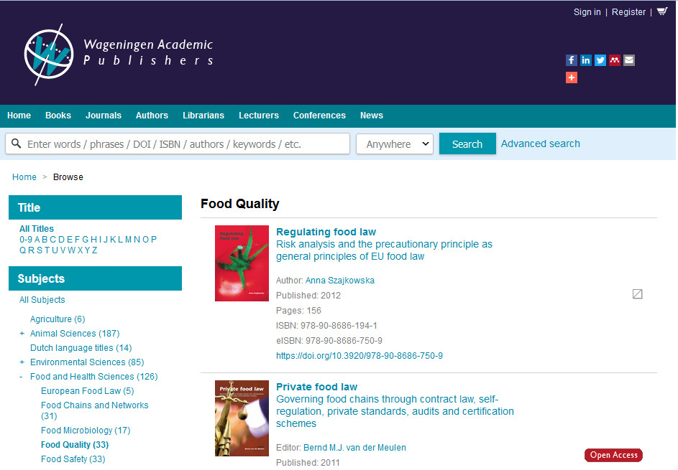
Llibres electrònics
Podeu accedir a través del cercador de biblioteques o a través de l’apartat Llibres electrònics de la Guia de ciència animal i aliments i de la Guia de medicina i sanitat animals
Documentavet (Editorial Servet)
Wageningen Academic

Slide 43
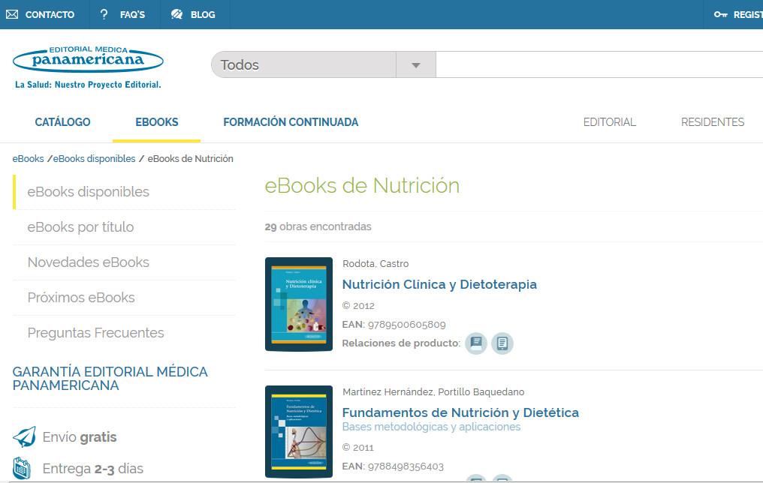
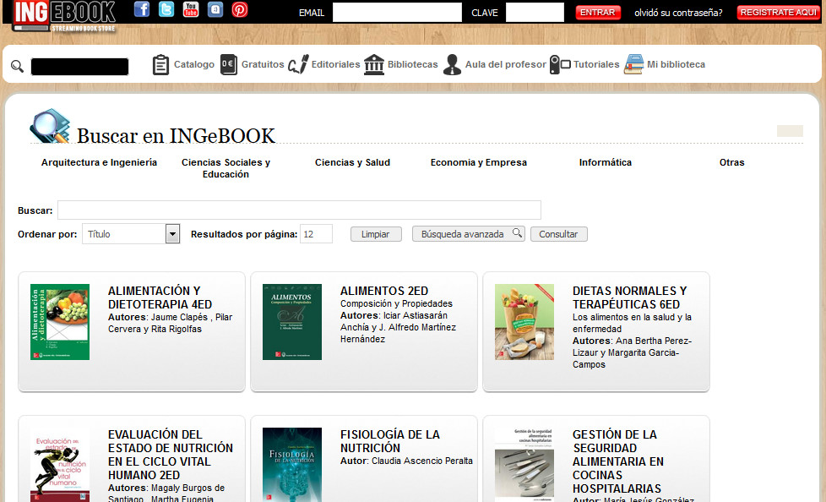
Llibres electrònics
Editorial Médica Panamericana
INGEBOOK
Guia : http://ddd.uab.cat/record/150201

Slide 44
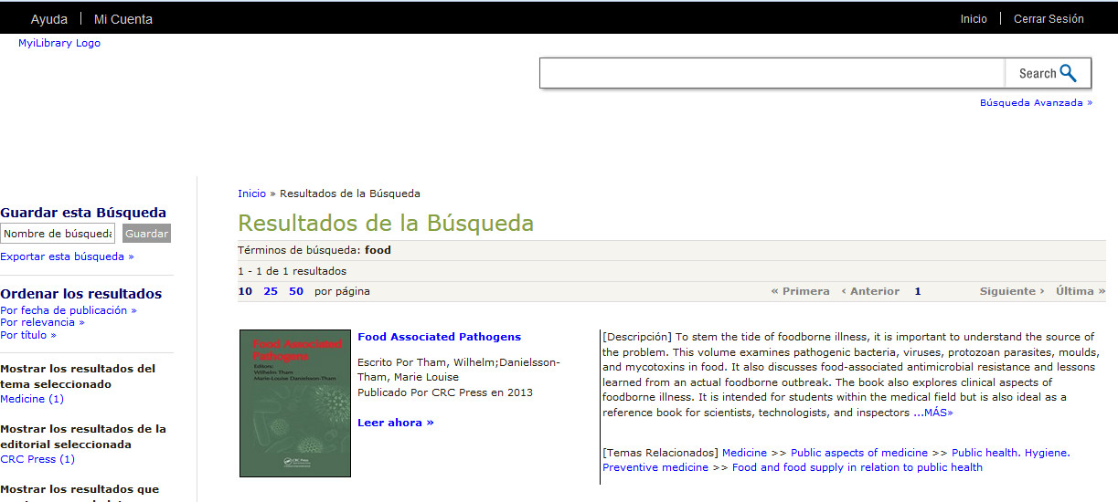
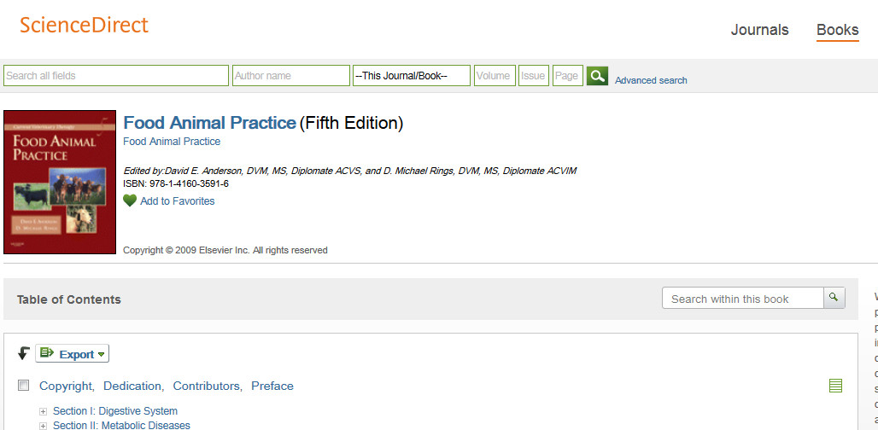
Llibres electrònics
Myilibrary
ScienceDirect

Slide 45
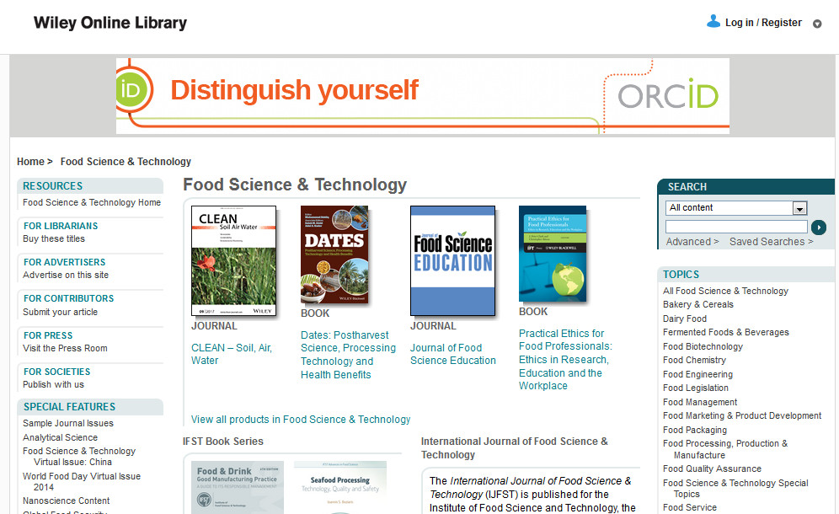
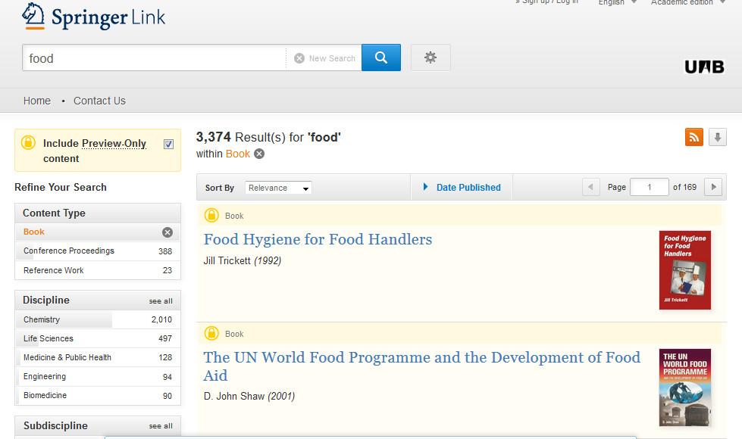
Llibres electrònics
Wiley
SpringerLink

Slide 46
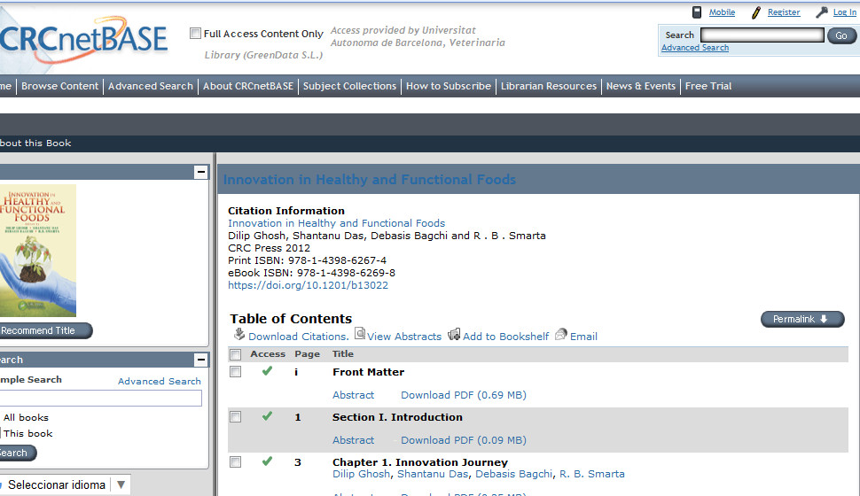
Llibres electrònics
CAB Ebooks
CRCnetBASE

Slide 47
Llibres electrònics
Llibres accés evidència (Evicence Based Medicine) que podeu trobar en la Guia de medicina i sanitat animals
Llibres d’accés obert que podeu trobar en la Guia de medicina i sanitat animals

Slide 48
Tesis
Dissertations and Theses: Citacions de tesis i treballs de recerca d'àmbit internacional. http://search.proquest.com/pqdtglobal?accountid=15292
TDX: Tesis doctorals llegides a Catalunya i altres comunitats consorciades a text complet Accés lliure http://www.tdx.cat
Teseu :Referència bibliogràfica de tesis doctorals llegides en universitats espanyoles. http://www.educacion.gob.es/teseo/irGestionarConsulta.do;jsessionid=461A041AC801E24DE893EA8D16A7DEB4
Redial (1980--). Tesis doctorals de temàtica llatinoamericana llegides en universitats europees. http://www.red-redial.net/tesis.php
DART-Europe: Tesis universitàries europees a text complet. http://www.dart-europe.eu/basic-search.php
Ajuda: Com trobar tesis: http://ddd.uab.cat/record/30118

Slide 49
Repositoris digitals
DDD: Dipòsit Digital de la UAB: http://ddd.uab.cat
Recercat: Documents de Investig. Universitats Catalanes http://www.recercat.cat
Raco: Revistes Catalanes d'accés obert http://www.raco.cat
Digital CSIC: Documents d’investigació del CSIC: http://digital.csic.es
Recolecta: cercador de buscador de repositoris científics espanyols: http://buscador.recolecta.fecyt.es
CORE: Agregador de repositoris a nivell mundial. http://core.ac.uk/search
OPENAIRE: Repositori cooperatiu europeu de investigació: http://www.openaire.eu

Slide 50
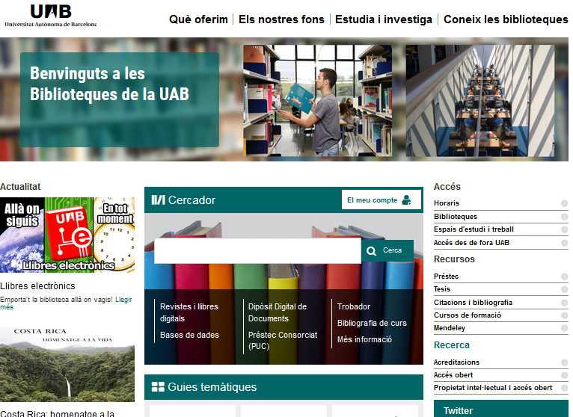
Web del Servei de Biblioteques
www.uab.cat/biblioteques

Slide 51
Accés des de casa
ARE: Accés als Recursos Electrònics
Per a consultar els recursos electrònics subscrits per la Universitat des de fora del campus, cal que us identifiqueu amb les claus d'usuari de la UAB: ARE: https://login.are.uab.cat/login

Slide 52
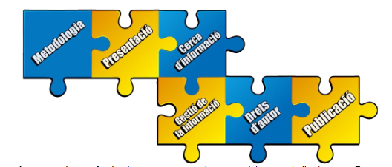
Guia : Com fer treballs de grau
ddd.uab.cat/record/118913

Slide 53
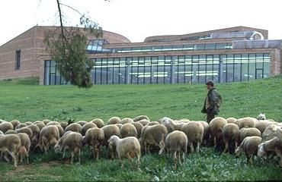
Podeu consultar la presentació al Dipòsit Digital de Documents de la UAB (DDD) : https://ddd.uab.cat/record/164284
Moltes gràcies pel vostre interès!
Vicenç Allué i Cristina Andreu
Biblioteca de Veterinària UAB 2017
bib.veterinaria@uab.cat
fb.com/BVUAB

